Slide 1

Artículo de divulgación

Slide 2
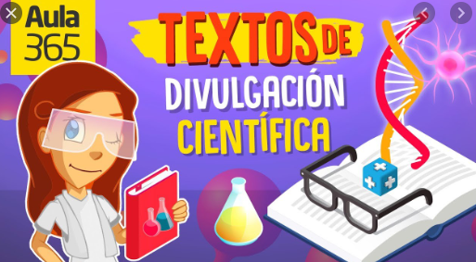

Slide 3
El articulo de divulgación es un texto que tiene como propósito de informar sobre un tema científico, presentando hechos reales y comprobados.

Slide 4
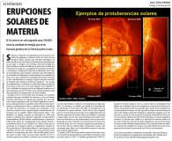
Su función principal es acercar temas especializados a la gente, pues ¨divulgar¨ significa dar a conocer algo.

Slide 5
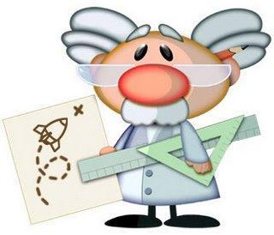
Normalmente quienes escriben artículos de divulgación son investigadores, científicos y doctores.

Slide 6
C
A
R
A
C
T
E
R
I
S
T
I
C
A
S
Un texto de divulgación científica se diferencia de uno expositivo en que trata de temas científicos o especializados.
En este tipo de texto los investigadores exponen en orden los resultados de sus experimentos e investigaciones.
Se dirige al publico en general, es decir, todas las personas pueden leerlo y comprenderlo .
El lenguaje que utiliza es cercano a las personas que lo leen, no usa términos complicados y si los utiliza los explica.
Se apoya en recursos gráficos para ilustra y explicar lo que expone. Algunos recursos presentes en los artículos de divulgación son: fotografías, diagramas, tablas, gráficos, esquemas y mapas.
Responder pag. 135

Slide 7
DATOS
Son los que llevan el conocimiento de algo exacto, dato significa ¨lo que está dado¨, es decir, que no cambia.
ARGUMENTO
Sirven para probar o demostrar algo que se considera de una manera. También sirven para convencer.
OPINIÓN
Es la expresión de como se piensa que son las cosas. Puede variar.
Responder pag. 136

Slide 8

Cita textual Paráfrasis
Como su nombre lo dice es la que recupera el fragmento de un texto de manera íntegra (sin alterar ninguna palabra); se escribe entre comillas.
Consiste en explicar lo que se ha entendido de un texto con palabras propias.
Tanto en la cita textual como en la paráfrasis debe hacerse referencia al autor
HASTA ESTE APARTADO/ PAGINA, RESPONDERÁN EN EL LIBRO DE ESPAÑOL
Responder pag. 139 ejercicio 13

Slide 9
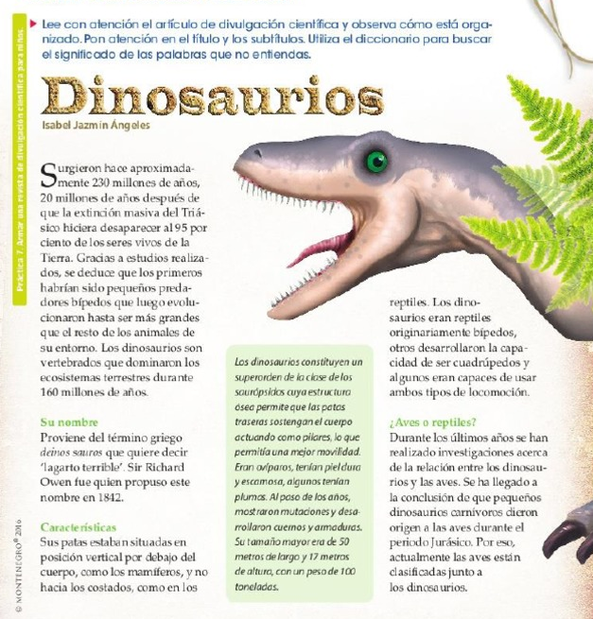
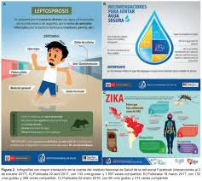
Tarea
Investigar dos artículos de divulgación que sean de tu interés
Responder pag. 139 ejercicio 14

Slide 10
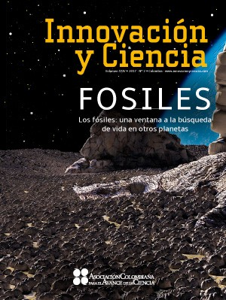
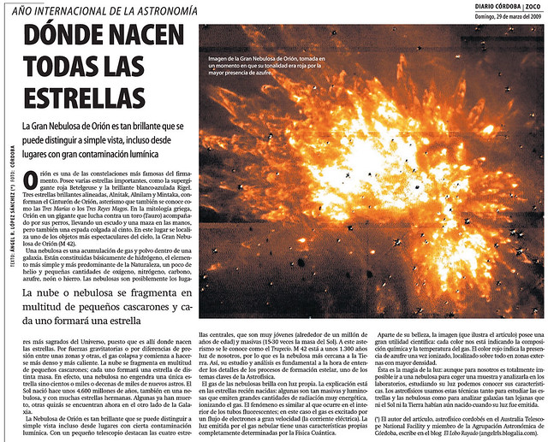
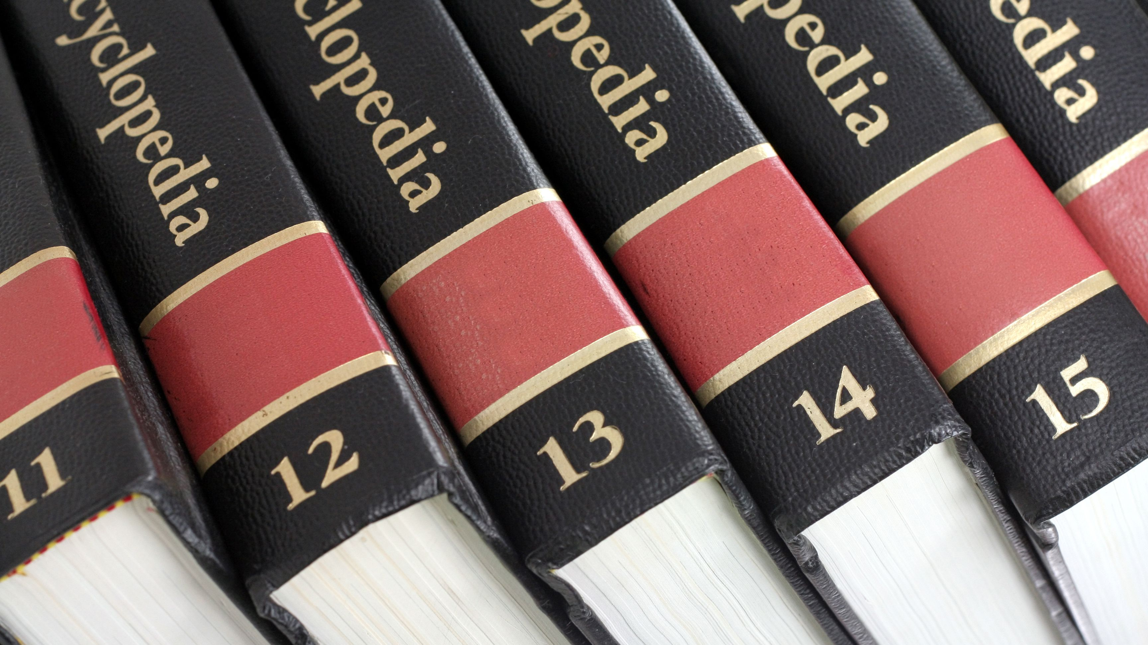
Responder pag. 140 ejercicio 15
Cuando creas un articulo de divulgación Al final del articulo de este debe aparecer una lista de todos los materiales que hayas consultado. Esta lista recibe el nombre de bibliografía.
Deben estar ordenadas alfabéticamente iniciando con el apellido del autor.
Pueden citarse revistas, libros, publicaciones periódicas o boletines, así como enciclopedias y páginas de internet

Slide 11
Como se divide el articulo de divulgación
Introducción:
busca llamar la atención del lector, lo invita a la lectura, n ningún momento debe ser aburrida ni repetir en varias ocasiones una misma palabra. Comienza con las definiciones conceptos y datos.

Slide 12
Como se divide el articulo de divulgación
Desarrollo:
Explica con mayor amplitud lo que se busca decir, ejemplifica y resalta información con los recursos gráficos de apoyo, incluye los argumentos y mas datos.
Ejemplifica citas textuales y realiza parafrasis

Slide 13
Como se divide el articulo de divulgación
Conclusión:
El texto debe terminar con la opinión de algún experto sobre la materia.
La información debe ser congruente, por lo tano trata del mismo tema.

Slide 14
Proyecto
En la pagina 142 del libro realiza un borrador sobre tu articulo de divulgación
El cual realizarás con el tema de tu interés que elegiste en la pagina 134 ej. 3
Apóyate del recuadro de la pagina 141
Envía tu evidencia al correo del grupo para observaciones, una vez listo la maestra te reenviará el correo para que puedas realizarlo en un Word o power point.
angeluzprim5@gmail.com

